Slide 1
工作阶段性报告
槽道湍流预解分析的神经算子色噪声随机力模型
吴楚畋，张鑫磊
LNM, Institute of Mechanics, Chinese Academy of Sciences
2025-1-6

Slide 2
预解算子
脉动速度方程 (incompressible, eddy-viscosity, linearized, shear flow)
预解算子 – 速度对随机力的响应
算子表达式^{[Morra 2021]}
Morra, Pierluigi, Nogueira, Petrˆonio A. S., Cavalieri, Andr´e V. G. & Henningson, Dan S. 2021. J. Fluid Mech.

Slide 3
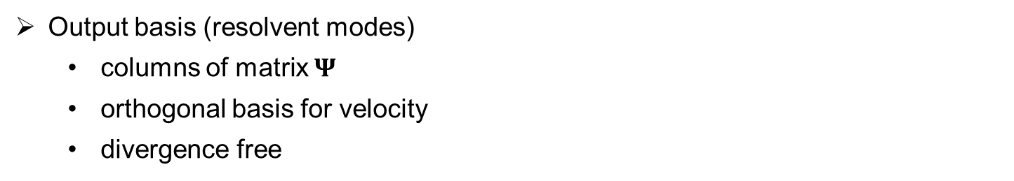
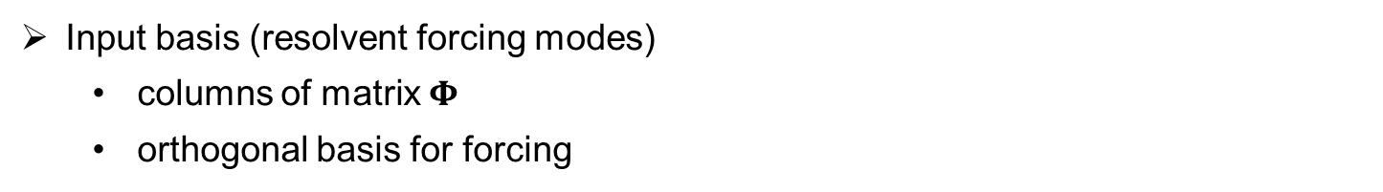
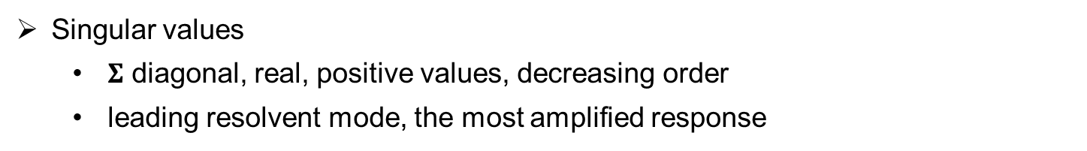
预解算子
预解算子奇异值分解 (SVD)^{[Henningson 2020, Symon 2023]}
Output basis (resolvent modes)
columns of matrix $Ψ$
orthogonal basis for velocity
divergence free
Input basis (resolvent forcing modes)
columns of matrix $Φ$
orthogonal basis for forcing
Singular values
$Σ$ diagonal, real, positive values, decreasing order
leading resolvent mode, the most amplified response
symbol *: Hermitian of matrix (conjugate of transpose)
Abreu LI, Cavalieri AVG, Schlatter P, Vinuesa R, Henningson DS. 2020. J. Fluid Mech.
Symon, Sean, Madhusudanan, Anagha, Illingworth, Simon J. & Marusic, Ivan. 2023. Phys. Rev. Fluids

Slide 4
预解算子
速度 SPOD 分解^{[Henningson 2020, Symon 2023]}
速度交叉谱 (对称实矩阵) 的特征分解 (eigendecomposition)
SPOD modes
- columns of matrix Q
SPOD 模态与 resolvent 模态
low rank approximation of resolvent operator
approximate flow response – the projection of forcing on resolvent modes
Abreu LI, Cavalieri AVG, Schlatter P, Vinuesa R, Henningson DS. 2020. J. Fluid Mech.
Symon, Sean, Madhusudanan, Anagha, Illingworth, Simon J. & Marusic, Ivan. 2023. Phys. Rev. Fluids

Slide 5
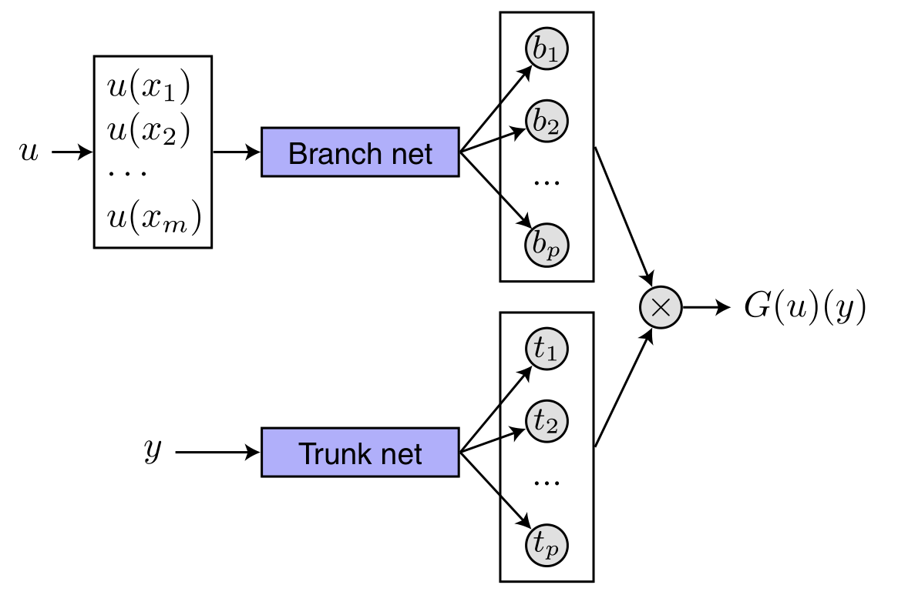

神经算子 (Neural operator)
DeepONet – Architecture
Trunk net: takes $y$ as input and outputs ${\left[t_{1},t_{2},…,t_{p}\right]}^{T}∈ℝ^{p}$
Branch net: takes function at consistency sensors as input
L. Lu, P. Jin, G. Pang, Z. Zhang, and G. E. Karniadakis, Nature Machine Intelligence, 2021

Slide 6
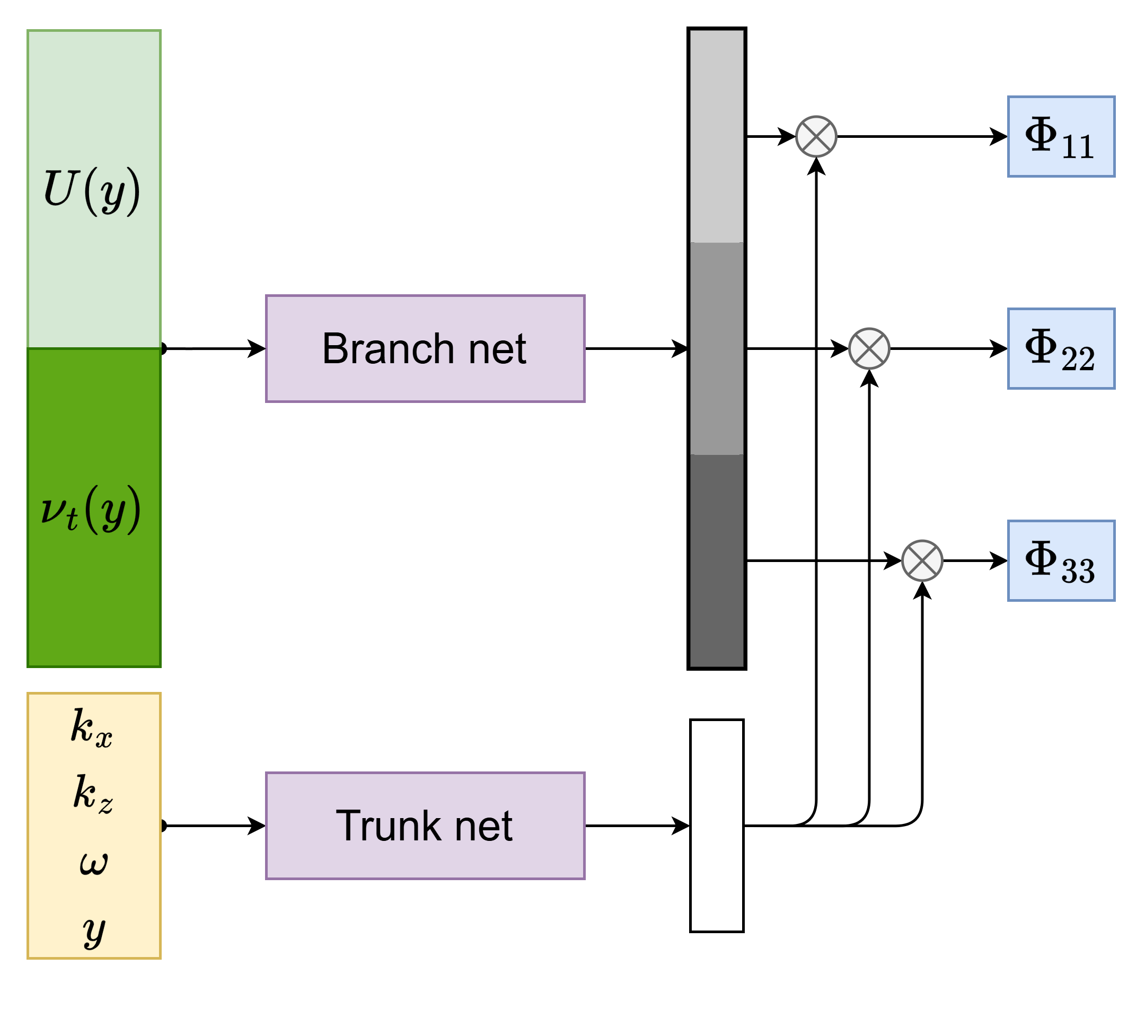
神经算子 (Neural operator)
神经算子预测随机力谱
Lu L, Meng X, Cai S, et al. Computer Methods in Applied Mechanics and Engineering, 2022

Slide 7
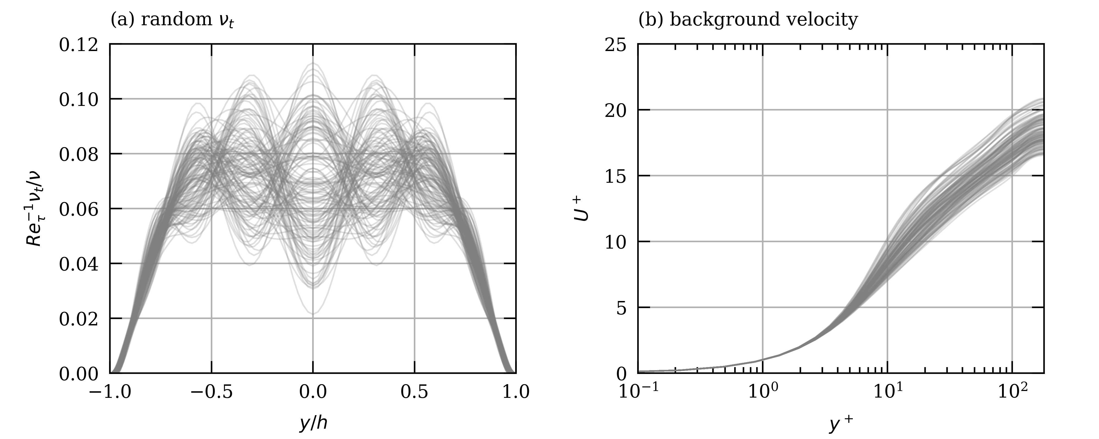
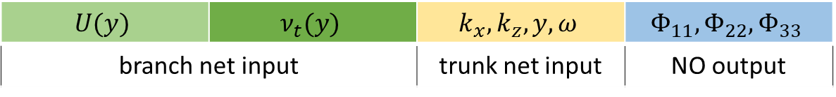
神经算子 (Neural operator)
神经算子训练数据
Training data point^{[L. Lu 2021]}
$$U(y)$$ | $$ν_{t}(y)$$ | $$k_{x},k_{z}, y,ω$$ | $$Φ_{11},Φ_{22},Φ_{33}$$
branch net input |  | trunk net input | NO output
Training data generation: random polynomials ^{[L. Lu 2021]}
positive
smooth
symmetry
zero at walls
L. Lu, P. Jin, G. Pang, Z. Zhang, and G. E. Karniadakis, Nature Machine Intelligence, 2021

Slide 8
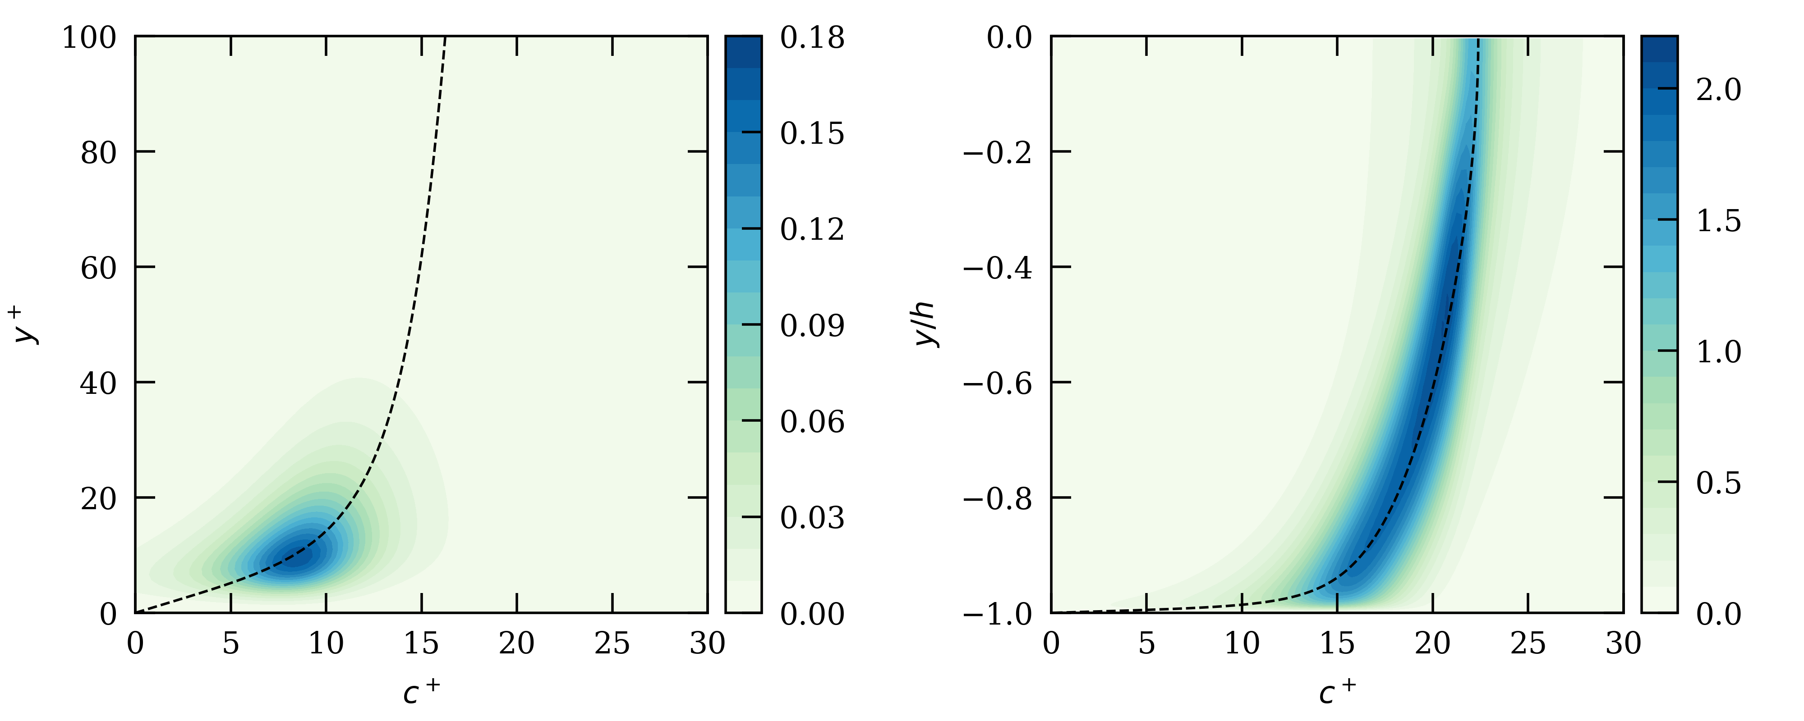
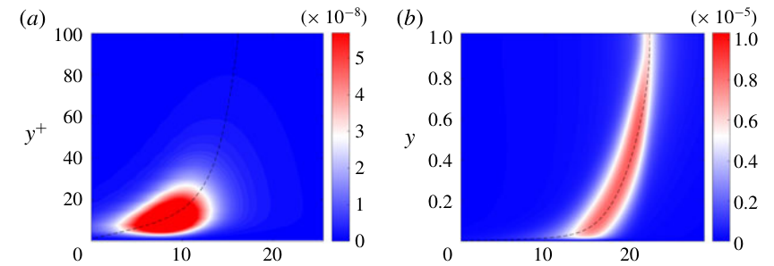

初步结果：程序验证
流向脉动速度频率谱^{[Morra 2019]}
$$Re_{τ}=1007$$
$$k_{x}=14, k_{z}=63$$ | $$k_{x}=2, k_{z}=4$$
P. Morra, O. Semeraro, D. S. Henningson, and C. Cossu, 2019. J. Fluid Mech

Slide 9
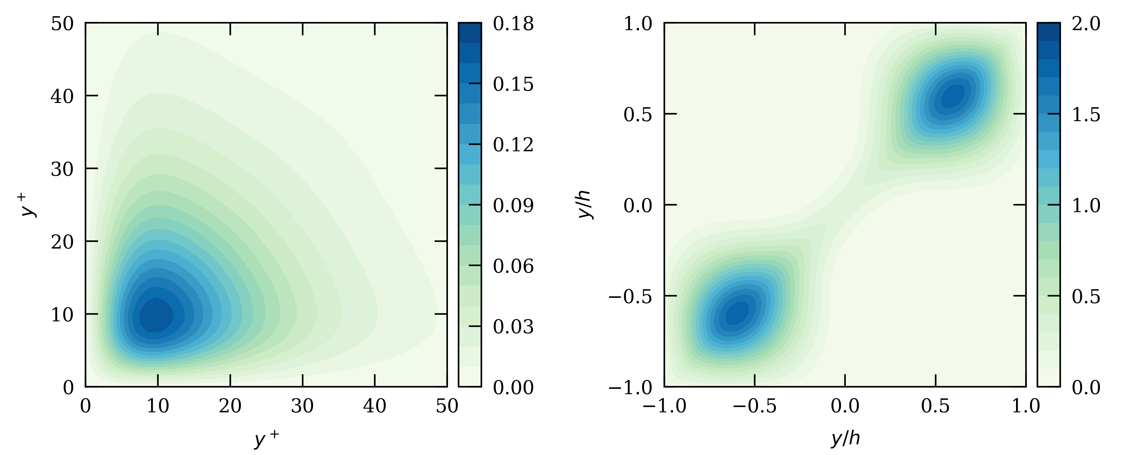
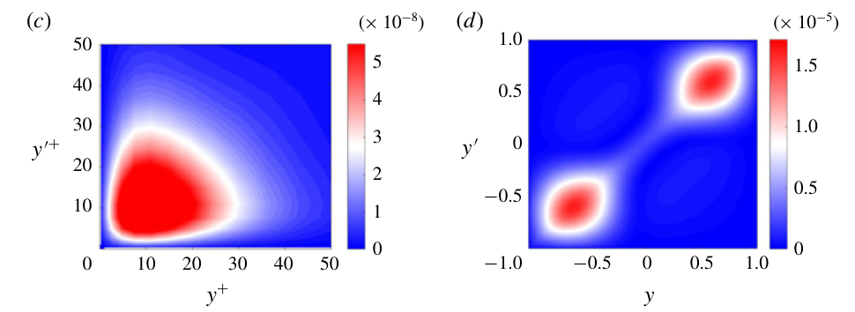
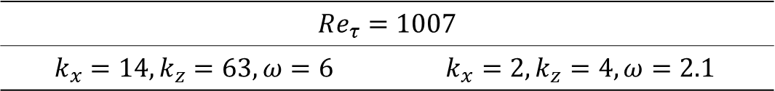
初步结果：程序验证
流向脉动速度法向关联^{[Morra 2019]}
$$Re_{τ}=1007$$
$$k_{x}=14, k_{z}=63, ω=6$$ | $$k_{x}=2, k_{z}=4,ω=2.1$$
P. Morra, O. Semeraro, D. S. Henningson, and C. Cossu, 2019. J. Fluid Mech

Slide 10
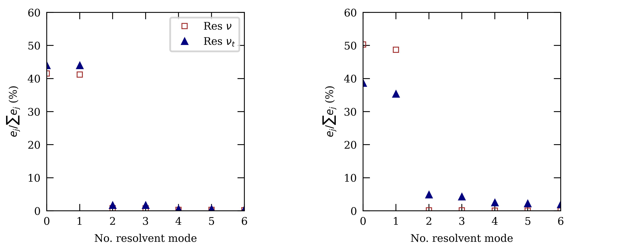
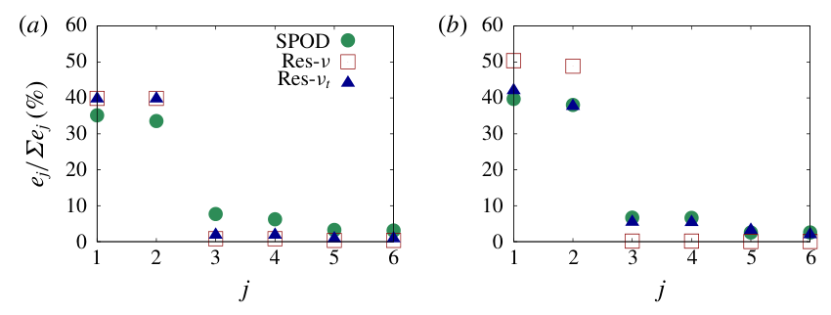
初步结果：程序验证
预解算子低秩与模态能量分布^{[Morra 2019]}
$$Re_{τ}=1007$$
$$k_{x}=14, k_{z}=63, ω=6$$ | $$k_{x}=2, k_{z}=4,ω=2.1$$
P. Morra, O. Semeraro, D. S. Henningson, and C. Cossu, 2019. J. Fluid Mech

Slide 11
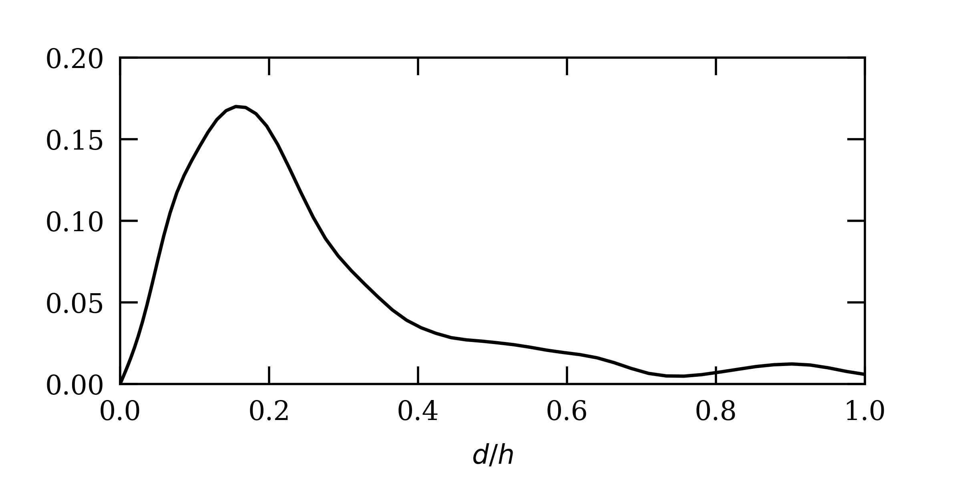
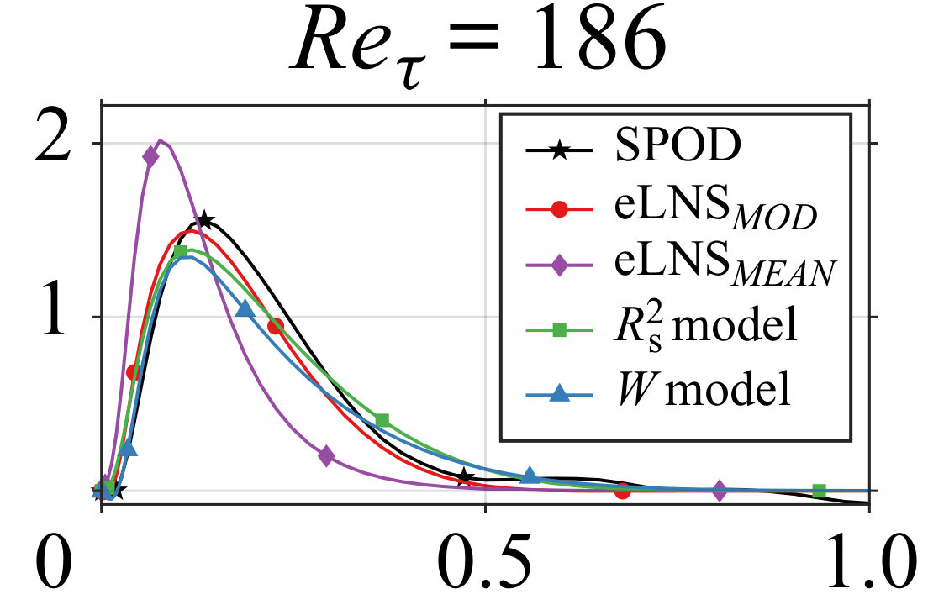
初步结果：程序验证
DNS 速度的SPOD模态^{[Lin Fu 2024]}
$Re_{τ}=180$, $k_{x}=3,k_{z}=16, ω=2.7$
A. Ying, X. Chen, Z. Li, and L. Fu, J. Fluid Mech., 2024

Slide 12
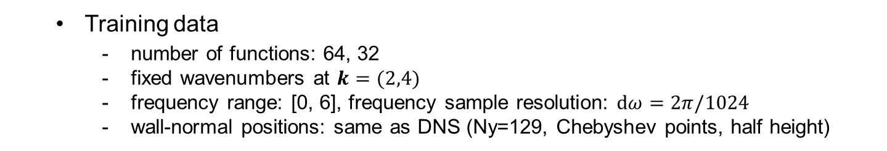
初步结果：神经算子训练
神经算子超参数、训练数据
Neural operator hyper-params
branch net input dim: 64 * 2
branch net hidden layers: 8 layers * 128 neural
branch output layer dim: 64 * 3
trunk net input dim: 4
trunk net hidden layers: 8 layers * 128 neural
trunk net output layer dim: 96
Training data
number of functions: 64, 32
fixed wavenumbers at $k=(2,4)$
frequency range: [0, 6], frequency sample resolution: $dω=2π/1024$
wall-normal positions: same as DNS (Ny=129, Chebyshev points, half height)
Model optimizer
Adam, BP
initial learning rate: 1.e-3
learning rate scheduler: torch.ReduceOnPlateau(factor=0.8, patience=20)

Slide 13
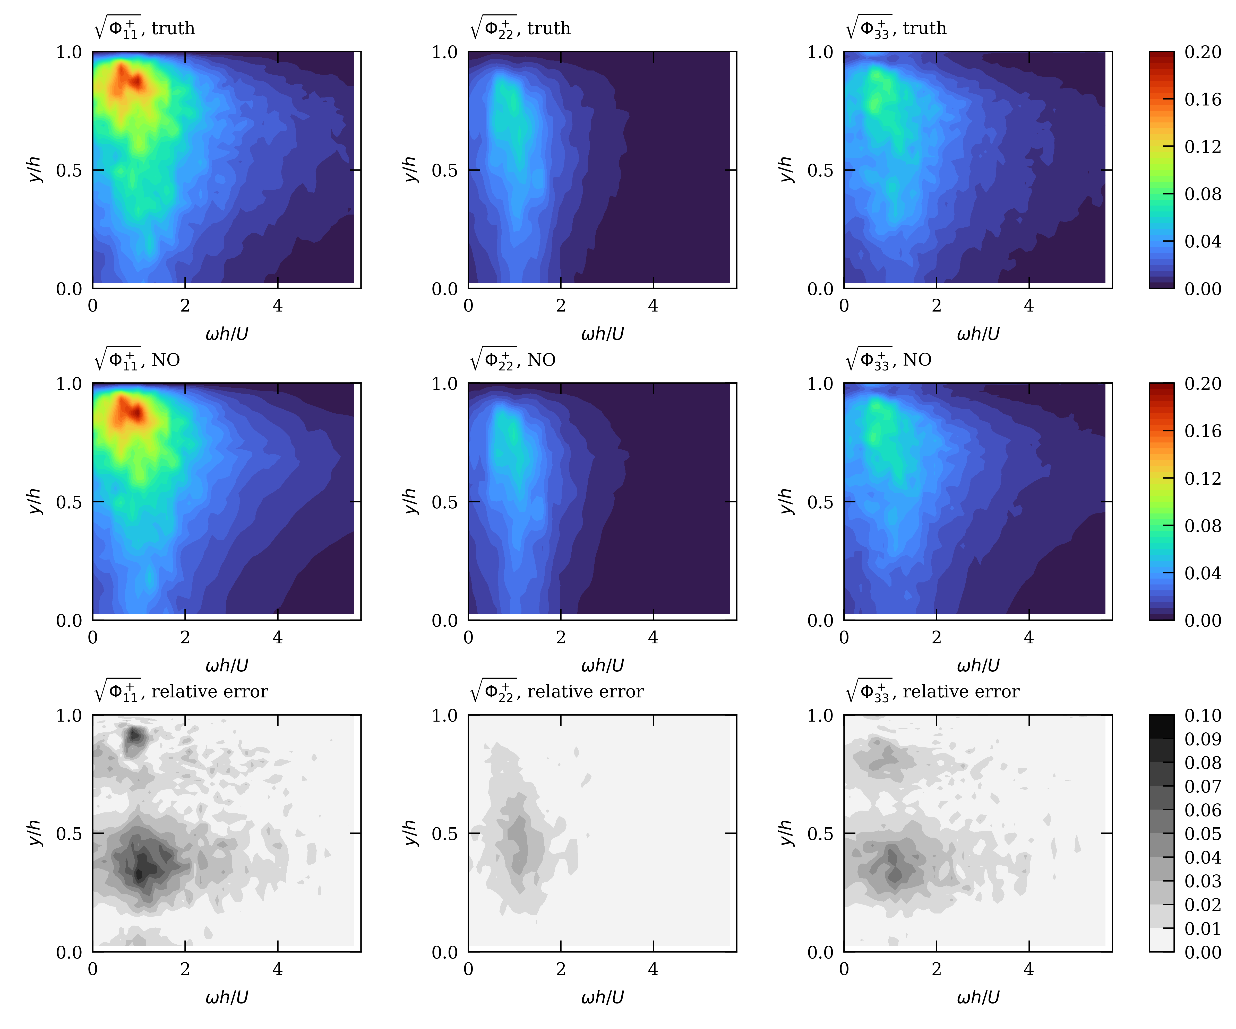
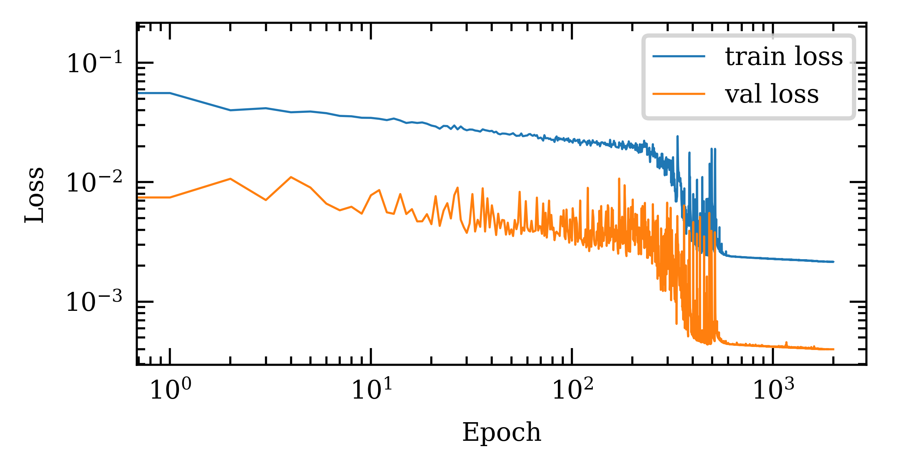
初步结果：神经算子训练
神经算子预测（训练集，trained on 64 random eddy-viscosities）

Slide 14
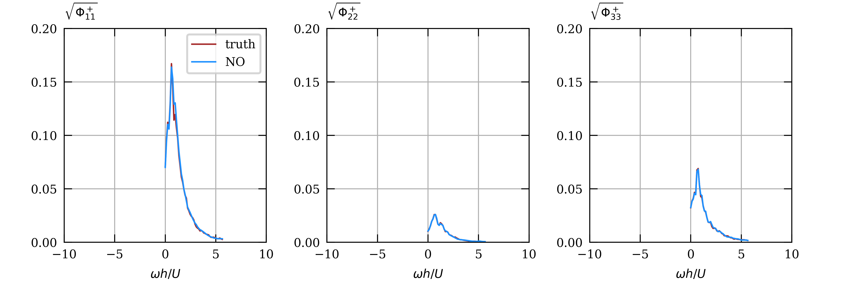
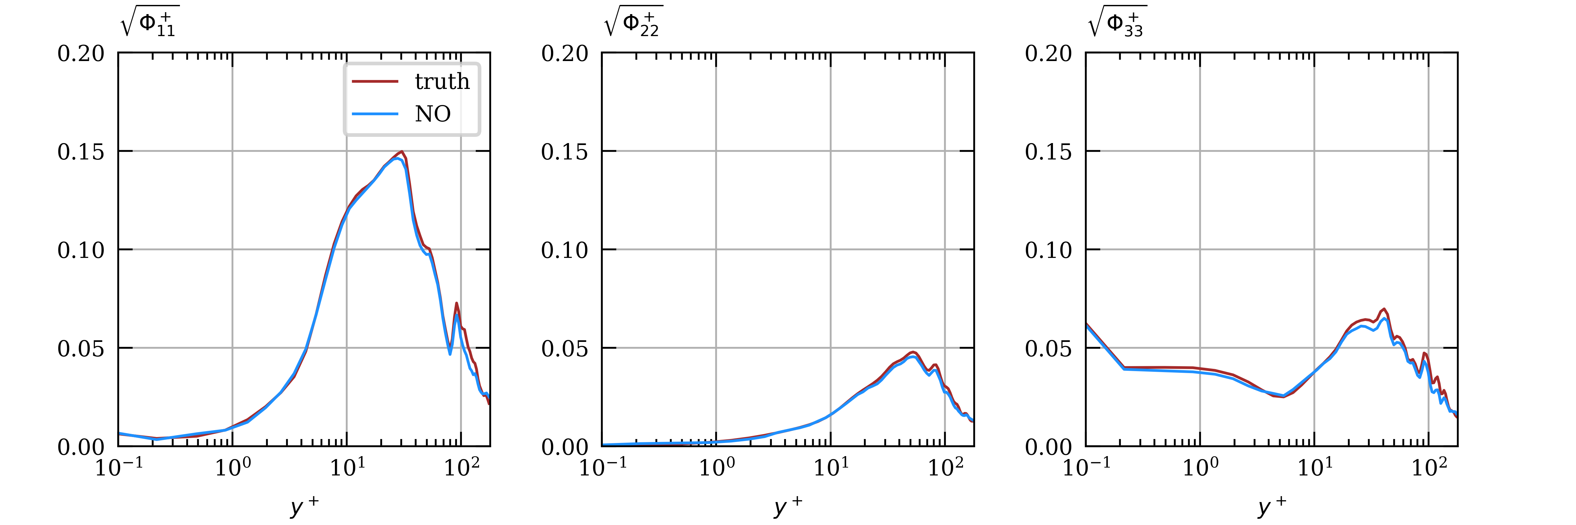
初步结果：神经算子训练
神经算子预测（训练集，trained on 64 random eddy-viscosities）
随机力功率谱最大位置的法向截面
随机力功率谱最大位置的频率截面

Slide 15
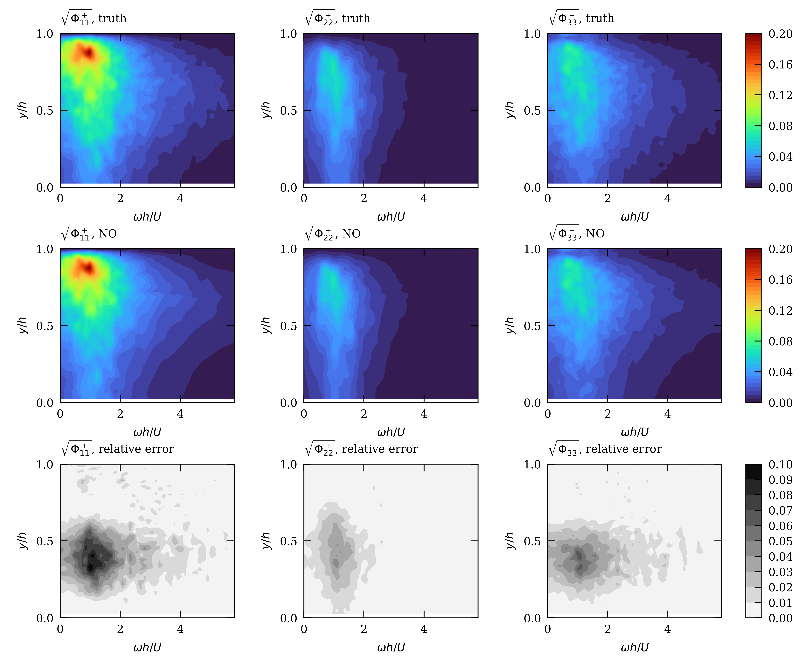
初步结果：神经算子训练
神经算子预测（测试集，trained on 64 random eddy-viscosities）

Slide 16
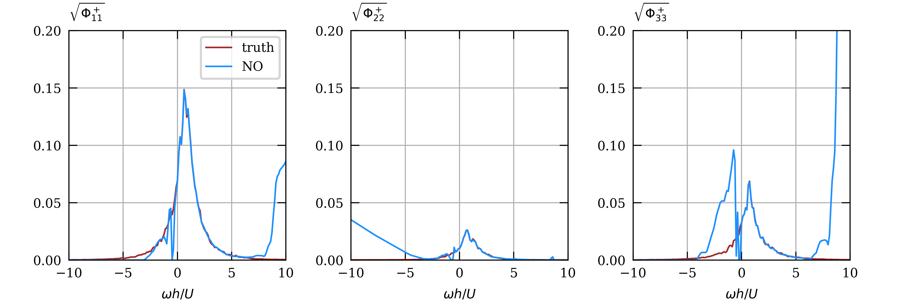
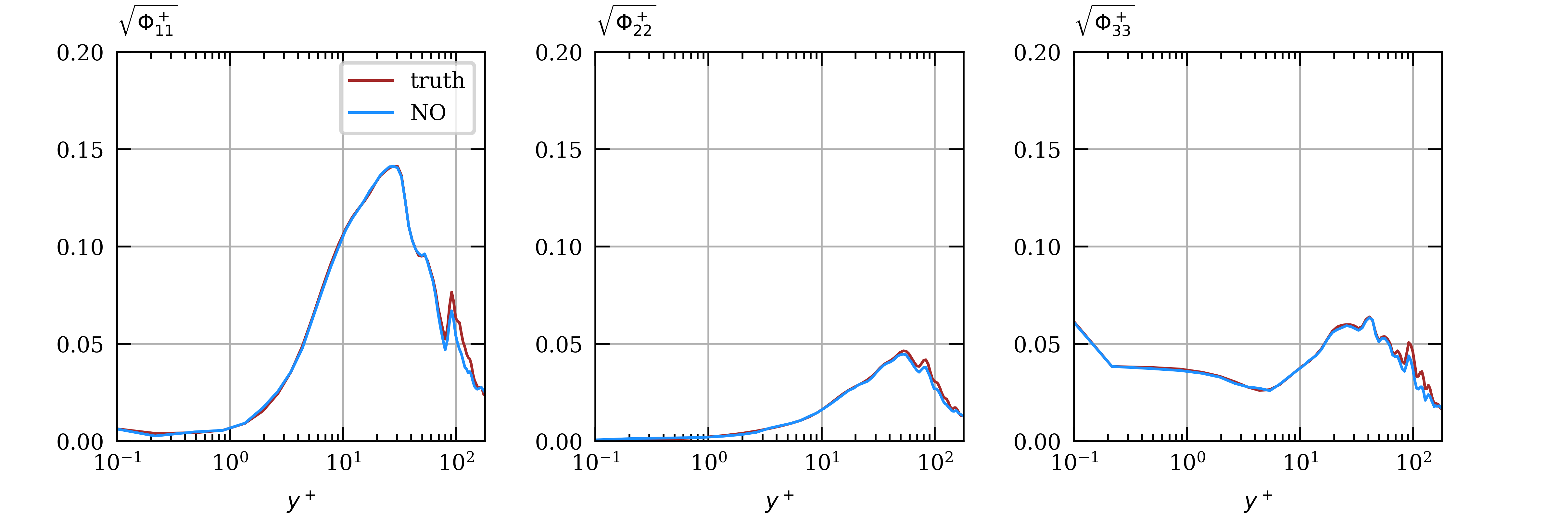
初步结果：神经算子训练
神经算子预测（测试集，trained on 64 random eddy-viscosities）
随机力功率谱最大位置的法向截面
外插频率预测：表现差
随机力功率谱最大位置的频率截面

Slide 17
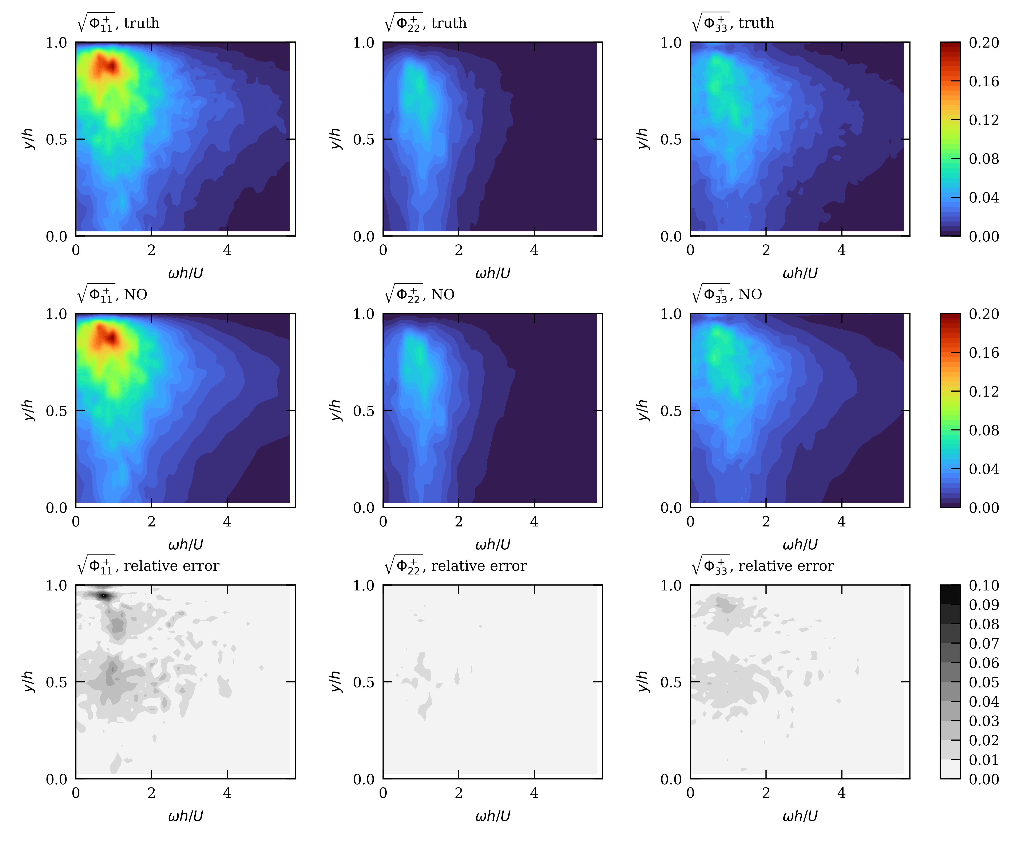
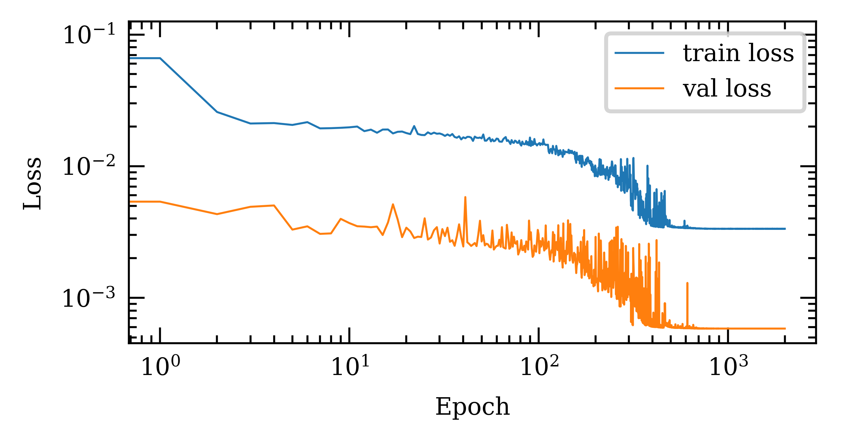
初步结果：神经算子训练
神经算子预测（训练集，trained on 32 random eddy-viscosities）

Slide 18
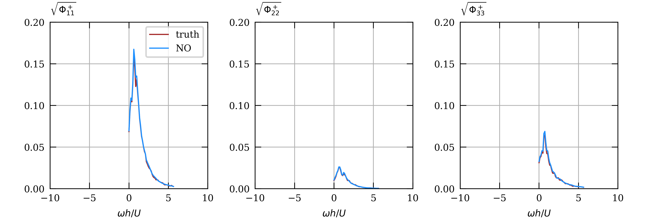
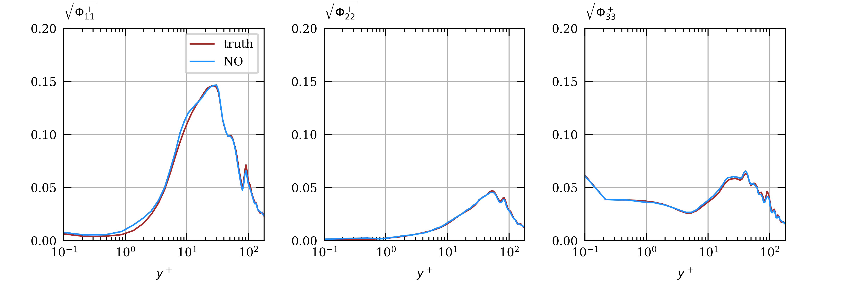
初步结果：神经算子训练
神经算子预测（训练集，trained on 64 random eddy-viscosities）
随机力功率谱最大位置的法向截面
随机力功率谱最大位置的频率截面

Slide 19
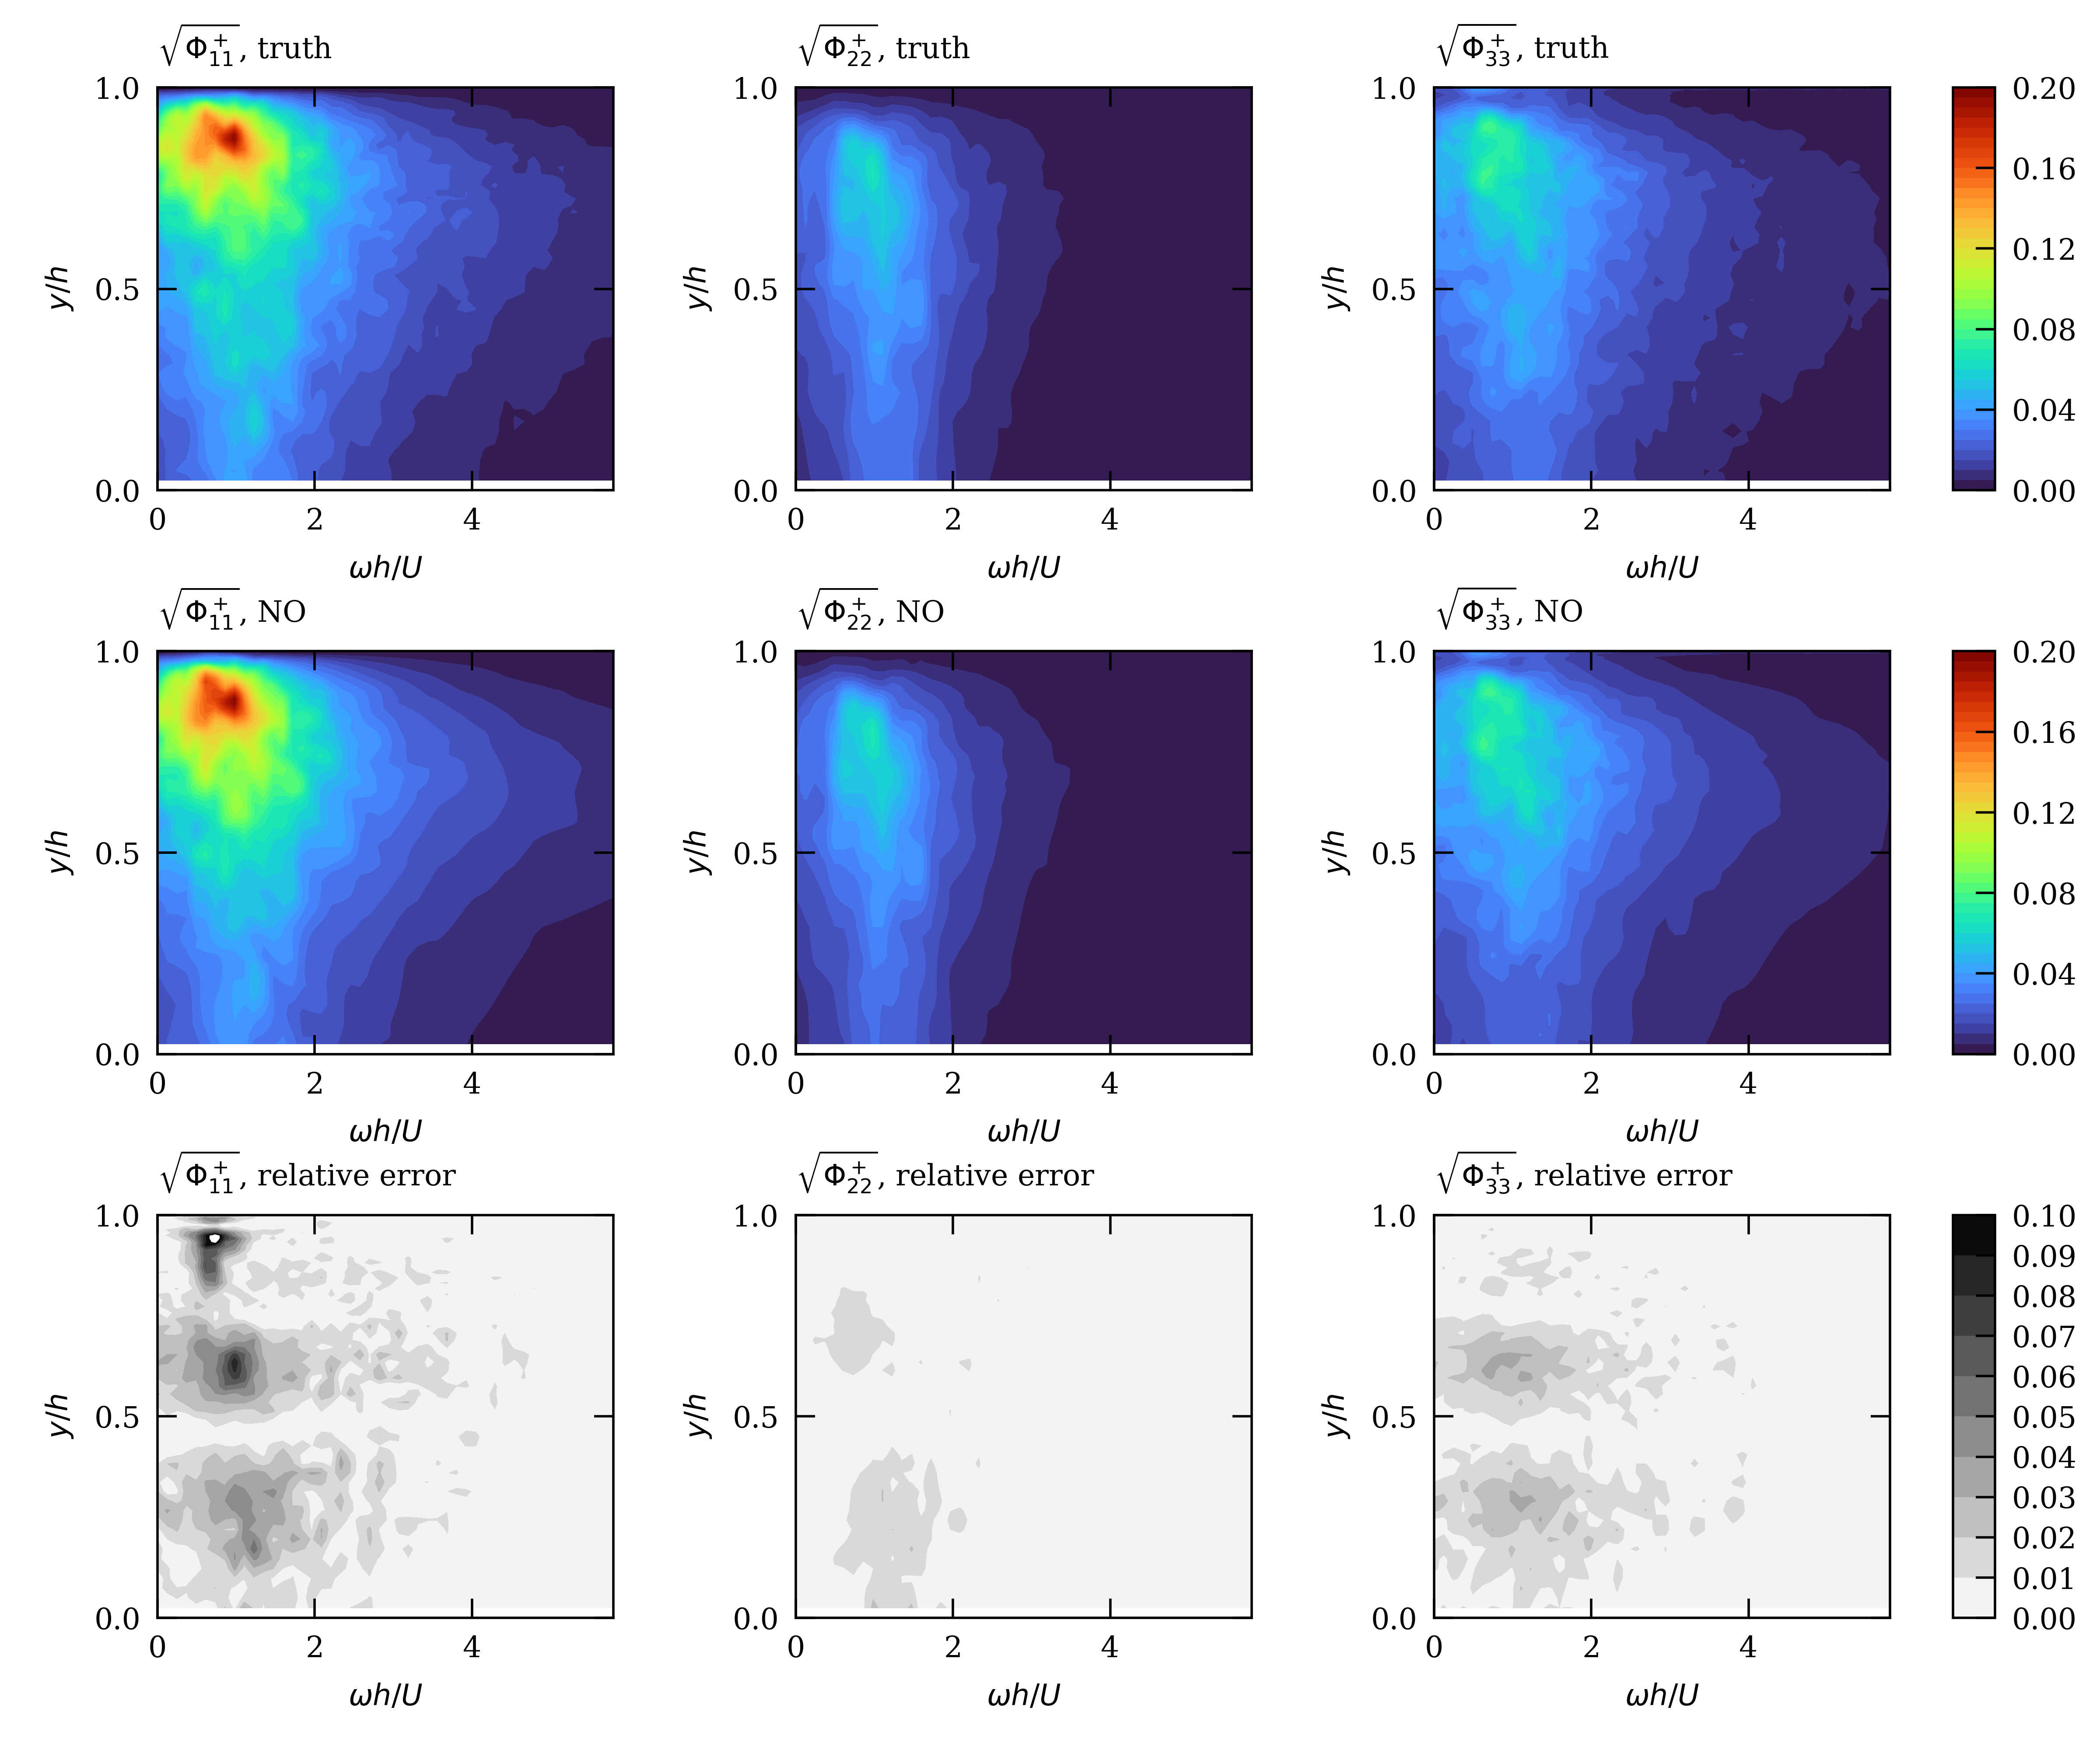
初步结果：神经算子训练
神经算子预测（测试集，trained on 32 random eddy-viscosities）

Slide 20
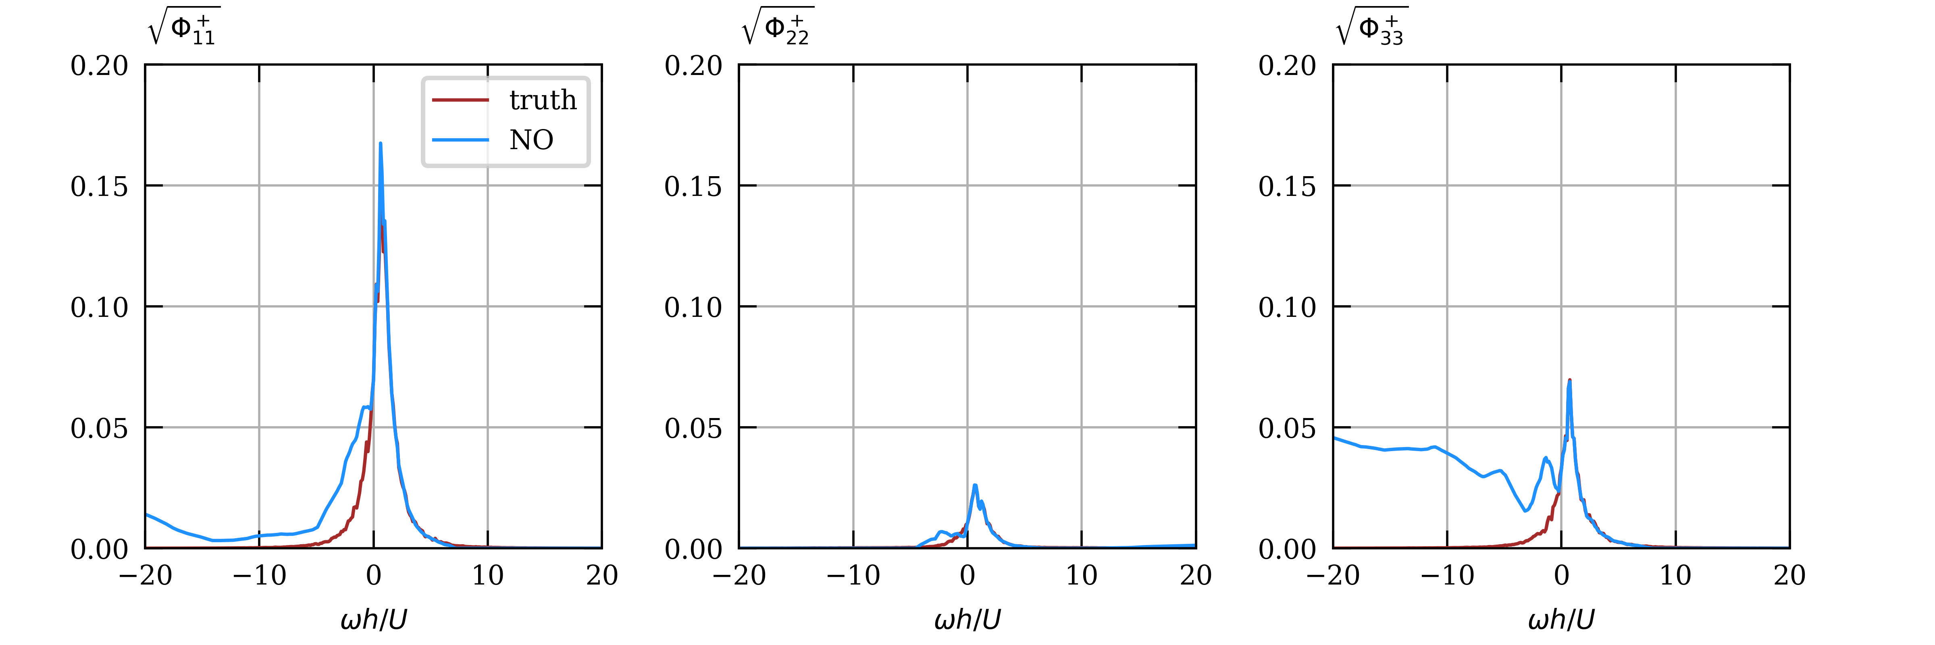
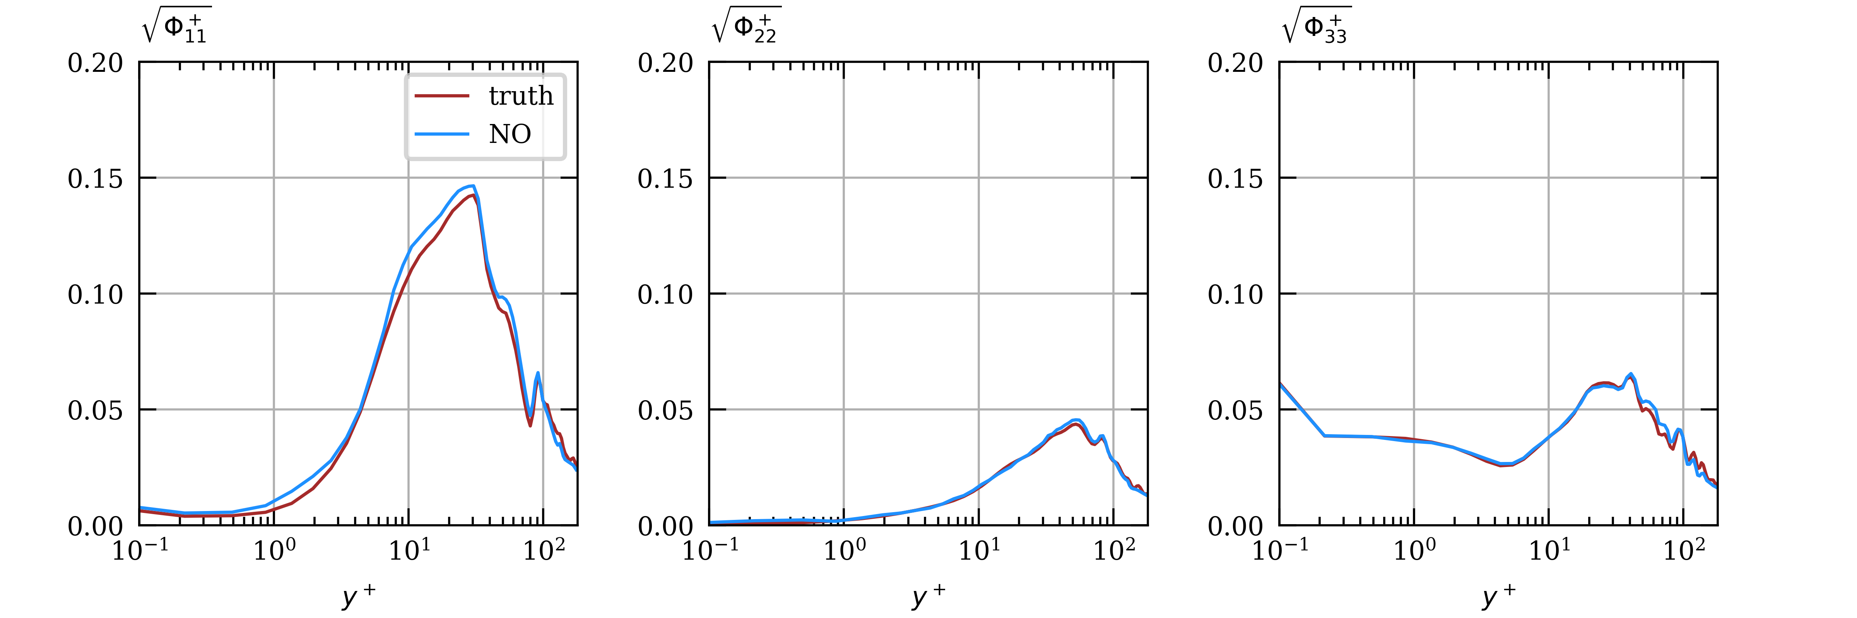
初步结果：神经算子训练
神经算子预测（测试集，trained on 64 random eddy-viscosities）
随机力功率谱最大位置的法向截面
外插频率预测：表现差
随机力功率谱最大位置的频率截面

Slide 21
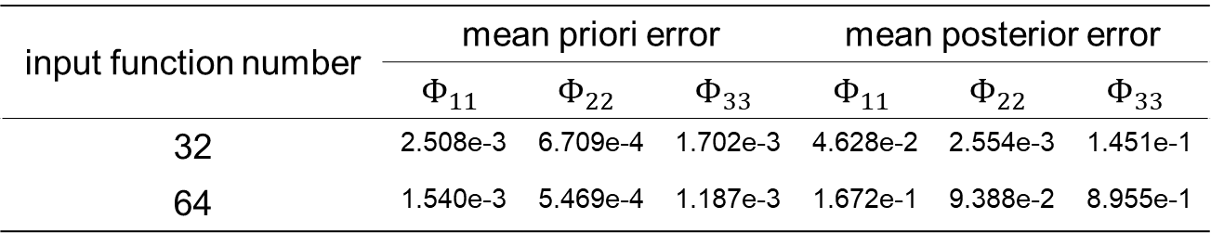
初步结果：神经算子训练
神经算子预测：模型预测误差 vs 输入函数空间
增加样本函数数量：先验误差降低（训练集），后验误差增加（测试集）
input function number | mean priori error |  |  | mean posterior error
 | $$Φ_{11}$$ | $$Φ_{22}$$ | $$Φ_{33}$$ | $$Φ_{11}$$ | $$Φ_{22}$$ | $$Φ_{33}$$
32 | 2.508e-3 | 6.709e-4 | 1.702e-3 | 4.628e-2 | 2.554e-3 | 1.451e-1
64 | 1.540e-3 | 5.469e-4 | 1.187e-3 | 1.672e-1 | 9.388e-2 | 8.955e-1
*mean posterior error is evaluated on 8 random eddy-viscosities

Slide 22
下一步计划
神经网络训练
完成误差 vs 采样分析，确定波数、频率、法向位置、函数空间的采样
确定神经算子模型规模，训练超参数设置
解决外插预测不准的问题
方法验证
完成神经算子模型预测速度谱的预解分析程序
比较时间尺度、法向关联、SVD 奇异值，SPOD 模态

